Slide 1
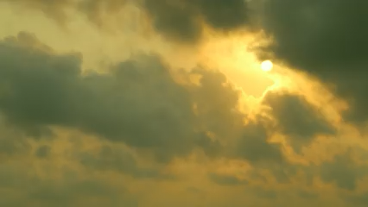
HS hát và vận động theo nhạc bài: “Em yêu biển lắm”

Slide 2
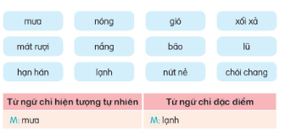
Tiếng Việt
Bài 2: MƯA (T3)
Thảo luận nhóm 2
Bài 1: Sắp xếp các từ ngữ dưới đây vào nhóm thích hợp.

Slide 3
Bài 1: Sắp xếp các từ ngữ dưới đây vào nhóm thích hợp.
Từ ngữ chỉ hiện tượng thiên nhiên | Từ ngữ chỉ đặc điểm
Mưa, gió, nắng, bão, lũ, hạn hán. | Nóng, xối xả, mát rượi, lạnh, nứt nẻ, chói chang.

Slide 4
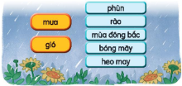
Bài 2: Ghép thẻ chữ để gọi tên các loại mưa và gió
Thảo luận nhóm 4
mưa phùn, mưa rào, mưa bóng mây
gió mùa đông bắc, gió heo may

Slide 5

Bài 3: Xếp các câu dưới đây vào kiểu câu thích hợp. (làm việc cá nhân)
Câu Khiến:
+ Hãy đội mũ khi đi ra ngoài trời nắng!
+ Sắp mưa rồi, con cất quần áo đi!
Câu cảm:
+ Trời ơi! Nóng quá!
+ Gió thổi mát quá!

Slide 6

XIN CHÂN THÀNH CẢM ƠN
QUÝ THẦY CÔ GIÁO VÀ CÁC EM
Notes:
6

